Slide 1


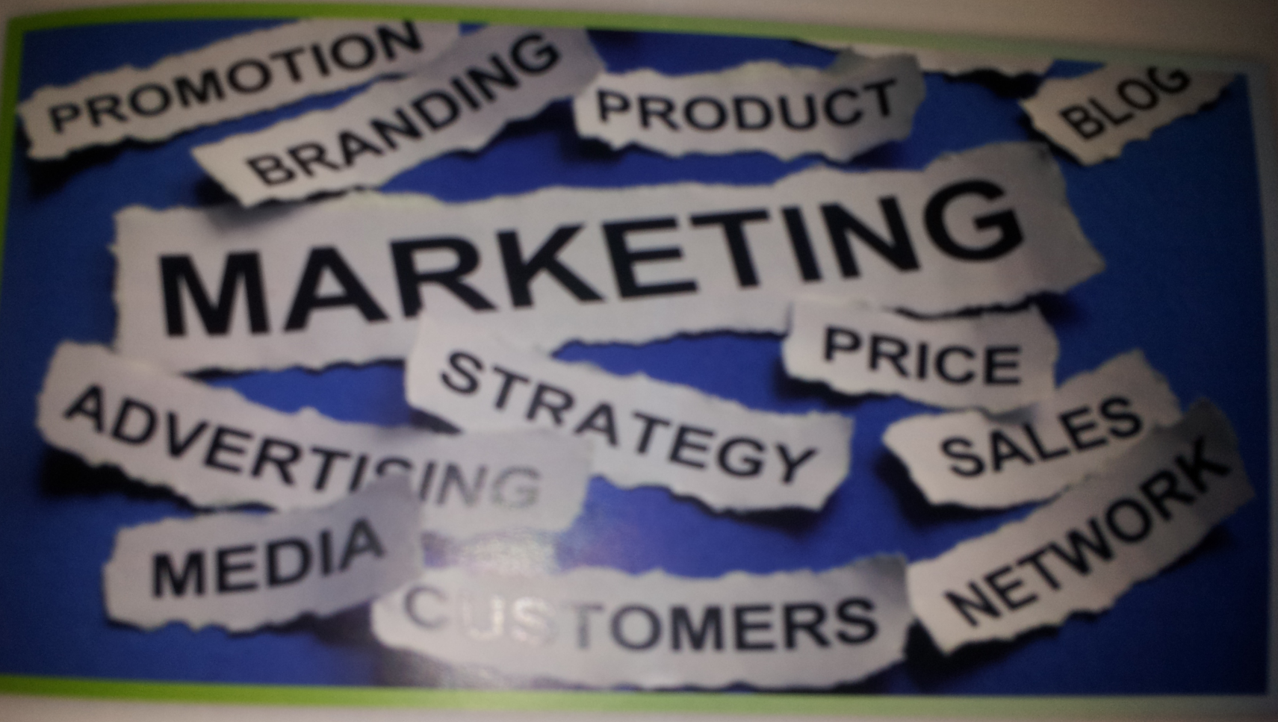
Unidad 4 MARKETING

Slide 2

CONTENIDOS
El marketing
2. El marketing estratégico
3. Herramientas del marketing operativo
4. El producto
5. El precio
6. La promoción
7. La distribución
8. La atención al cliente
ANEXO: La Franquicia

Slide 3

El marketing
MARKETING
Conjunto de actividades que tratan de satisfacer los clientes con el fin de alcanzar los objetivos de la empresa, como son:
La obtención de beneficios
El crecimiento de la empresa
Otros fines sociales
Marketing estratégico
Estudio previo de mercado
Establecer objetivos
Diseñar estrategia
Plan de marketing
Marketing operativo
Acciones concretas sobre el producto, el precio, la promoción y la distribución
Contenidos
siguiente

Slide 4
El marketing se distingue entre:
Marketing tradicional, que desarrolla acciones usando los canales offline o tiendas físicas.
Marketing digital, que utiliza canales online a través de internet y de las redes.
El consumidor actual es multicanal, porque hace uso de ambos canales. Por ello, las estrategias del marketing offline y del marketing digital deben integrarse en lo que se conoce como «blended marketing».

Slide 5
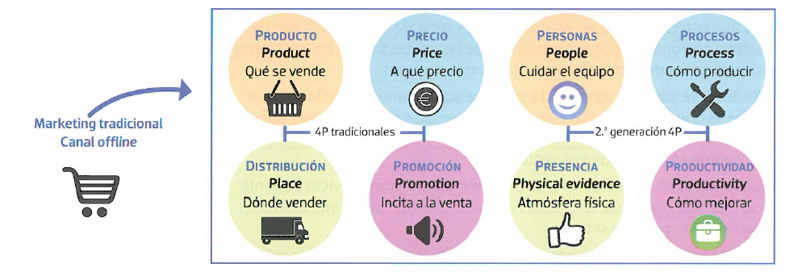
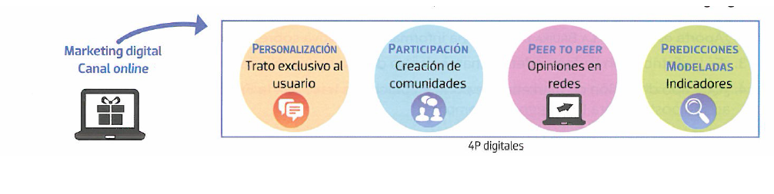
Para adaptarse al uso que se hace de la tecnología y a los actuales hábitos sociales de consumo, se han desarrollado las 4P del marketing digital.
El marketing tradicional las estrategias se agrupan en las 4P del marketing.

Slide 6
2. El marketing estratégico
Estrategia de posicionamiento
de nuestro producto
Con qué características se desea que los consumidores perciban el producto, para diferenciarse de los productos de la competencia y sea el mejor percibido
Posicionamiento en calidad
Posicionamiento en precio
Estrategia de diferenciación del producto por su calidad /marca /imagen…
Estrategia basada en liderazgo de costes, la empresa intenta producir más barato
Mapa de posicionamiento
Teoría océanos azules
del Circo del Sol
Saber donde estamos nosotros y la competencia en calidad/precio
A la vez calidad y precio
Innovar y desplazarse a territorios de océanos azules
Otros compiten en océanos rojos
anterior
Contenidos
siguiente

Slide 7
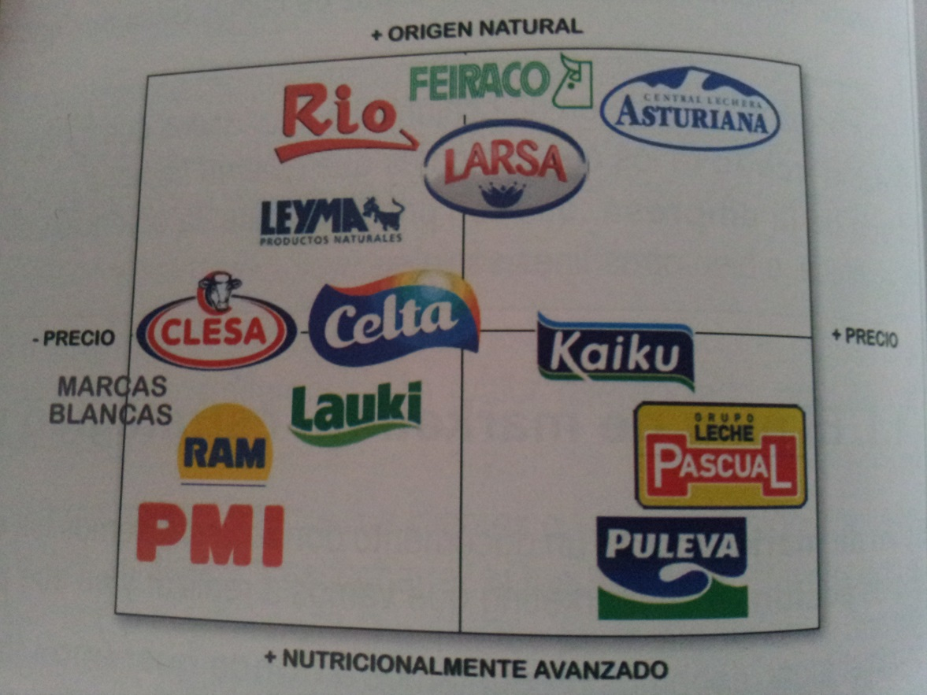
2. El marketing estratégico
MAPA DE POSICIONAMIENTO
Herramienta de Marketing que permite saber en qué situación se encuentra nuestra empresa respecto a la competencia en la mente del consumidor de forma gráfica
anterior
Contenidos
siguiente

Slide 8
3. Herramientas del marketing operativo
Marketing mix – Las 4Ps del marketing
Producto
Aquellos bienes y servicios que se ofertan al mercado y cubren una necesidad de los clientes
Precio
Valor de compra y de comunicación
Comunica un estatus social
Sitúa a la empresa frente a la competencia
Promoción
Forma de comunicación existencia de producto y características
Estimulación de la demanda
Distribución
Conjunto de tareas que conducen el producto al cliente en lugar, cantidad y momento necesario
anterior
Contenidos
siguiente

Slide 9
4. El producto
Es todo aquello que se puede ofrecer al mercado y que el consumidor desea adquirir porque satisface una necesidad
Niveles del producto
Producto básico
Producto formal
Producto ampliado
Ventajas adicionales que se añaden y lo distingue
Servicio postventa, garantía, financiación a plazos, envío a domicilio, instalación…
Características o atributos tangibles
Cantidad, calidad, diseño, envase, marca, características técnicas, caducidad, servicios adicionales
Es la necesidad básica que cubre en el consumidor (móvil →comunicación; agua → sed)
Importante analizar cuál es la necesidad de fondo
anterior
Contenidos
siguiente

Slide 10
4. El producto
Tipos de productos
Bienes
Según tangibilidad
Servicios
Bienes de consumo
Según finalidad de uso
Bienes industriales
Bienes complementarios
Según relación con la demanda de otros productos
Bienes sustitutivos
Bienes independientes
anterior
Contenidos
siguiente

Slide 11




4. El producto
Ciclo de vida del producto
Matriz BCG
V
Madurez
Crecimiento
Declive
Alto
Introducción
Crecimiento de las ventas
Estrella
Declive
Bajo o
negativo
Perro
Vaca lechera
Gasto en publicidad
Dar a conocer
el producto
Publicidad
persuasiva
Distinguir el producto de imitadores
Alta competencia
Intentar fidelizar clientes
Decidir si
abandonarlo
o mantenerlo
o relanzarlo con innovación
Tiempo
Bajas
Ventas
Altas
anterior
Contenidos
siguiente

Slide 12
4. El producto
Estrategias sobre el producto
De diferenciación
Diferenciarlo de la competencia
Cambiar: envase o embalaje, diseño con formas (ejemplo pendrives personalizados)
De marca
Genera confianza y disminuye la incertidumbre (fidelización)
Tipos de marca
  Marca única (misma para todos los productos)
  Marca múltiple (una para cada producto)
  Segundas marcas (para vender otro producto más barato)
  Marcas blancas (cadenas de distribución: hacendado, etc)
De alargamiento de la vida del producto
Modificar el producto ya existente
Introducir innovaciones (calidad, diseño, servicios prestados)
Nuevas formas de consumo
Venderlo en otro segmento
anterior
Contenidos
siguiente

Slide 13
5. El precio
Factores que determinan la fijación de los precios
Los costes:
* Calcularlos
* Añadir lo que se quiere ganar
Los consumidores:
* Tomar como referencia el precio que considera que vale
La competencia
* Precio similar si el producto es parecido
* Captar nuevos clientes:
reducir el precio
* Si es mayor calidad: mayor precio
anterior
Contenidos
siguiente

Slide 14
5. El precio
Estrategias de precios
Precio Gancho:
Conseguir que el cliente entre en establecimiento
Precio de penetración:
Empresa entra nueva en mercado
Precios psicológicos:
* Terminado en 95 o 99
Precios descremados o desnatados:
* Sacar un producto a precio alto y luego disminuirlo
Precios de prestigio:
* Precio caro = alta calidad
Precios descuento:
Rebajas
Discriminación de precios
Colectivos distintos
Por comprar mucha cantidad
Por pronto pago
Precio paquete
* Pack
Precio en dos partes
* Precio cautivo: Precio fijo (barato) + precio variable (caro)
anterior
Contenidos
siguiente

Slide 15
6. Promoción
Presentación de la empresa y del producto
Despertar el interés
Qué hace nuestra empresa
Qué necesidad cubre
Cuál es el segmento de mercado
Explicar lo que nos diferencia
La primera impresión (cliente decidirá en unos 10 segundos)
Elegir la forma o formas más adecuadas de presentar (web, catálogo – folletos, revistas, de forma personal…)
La promoción del producto
Forma de comunicación que trata de estimular la demanda:
Comunicando la existencia del producto
Motivando a su compra
Recordando que existe
anterior
Contenidos
siguiente

Slide 16
6. Promoción
Publicidad
Actividades de Promoción
Medios de comunicación de masas
Televisión, radio, prensa…
Páginas de Internet, mailing (e-mail)
Buzoneo y correo directo a domicilio
Redes sociales
Elección del medio: según el cliente, dinero, etc
Merchandising
Destacar el producto en punto de venta
Rótulos, escaparates, carteles
Disposición de los productos
Ambientación del comercio: iluminación, etc
Artículos publicitarios: bolsas, bolígrafos, etc
Promoción de ventas
Fidelización
De corta duración para estimular las ventas
Muestras gratuitas, regalos, sorteos, 2x1,…
Conservar al cliente, sea fiel
Mejor manera: no defraudarle
Tarjeta puntos, vales descuentos
Relaciones Públicas
Venta directa
Personal comercial de la empresa
Funciones comerciales: informar, persuadir, buscar clientes, recoger información
Crear imagen positiva, opinión pública favorable
Patrocinio actividades culturales y deportivas, donaciones ONG,…
anterior
Contenidos
siguiente

Slide 17
7. La distribución
Conjunto de tareas que conducen el producto hasta el cliente.
Objetivo → hacer llegar el producto al consumidor en el lugar, cantidad y momento que lo necesite.
Distribución
Canal Directo
Fabricante → consumidor
No existen intermediarios
Producto no se encarece
En función de los intermediarios
Canal indirecto
Hay intermediarios: mayoristas y minoristas
Canal larga y canal corto
Fabricante →mayorista → minorista → consumidor
Fabricante → minorista → consumidor
anterior
Contenidos
siguiente

Slide 18
7. La distribución
Distribución intensiva
Producto en mayor número de puntos de venta posibles
Distribución selectiva
Un número reducido de minoristas
Distribución exclusiva
Un único intermediario
Estrategias de distribución
FRANQUICIA
Explotar en exclusiva un producto en un territorio
COMERCIO ELECTRÓNICO
Venta por Internet propia (distribución directa) o páginas especializadas
VENTA TELEFÓNICA
Compra por teléfono
VENDING
Venta a través de máquinas expendedoras
Nuevas formas de distribución
anterior
Contenidos
siguiente

Slide 19
8. La atención al cliente
Equipo humano → orientado al cliente
CLAVES ATENCIÓN CLIENTE
1
Cumplir todas las promesas
2
Respetar el tiempo del cliente
3
Obsesión por los detalles
4
Ser siempre cortés
5
Mantener un rol profesional
6
Dar seguridad al cliente
7
Respetar la confidencialidad
8
Ser muy accesibles
9
Comunicar comprensiblemente
10
Reaccionar frente al error
Ventajas del departamento de ATENCIÓN AL CLIENTE
Se pierden menos clientes
Reduce el número de reclamaciones
Clientes quedan más satisfechos
Mejora la imagen
Se obtiene información
Defectos /mejoras
Medir la satisfacción
Gestionar el servicio post-venta
Motiva y forma al resto de personal
Reduce las reclamaciones legales
anterior
Contenidos
siguiente

Slide 20
NUEVAS FORMAS DE MARKETING
Internet y la tecnología han revolucionado los negocios y han obligado a adoptar otros enfoques, como el modelo de las 4P del marketing digital de ldris Mootee. con las estrategias que se explican a continuación.

Slide 21
3.1. Personalización
La personalización desecha el marketing masivo al considerar que los clientes deben recibir anuncios, notificaciones o publicidad relevantes que respondan de forma real a sus necesidades y exigencias concretas.
Para conocer los intereses reales del usuario se analiza y estudia con herramientas online (por ejemplo, Google Trends) su comportamiento de búsqueda en la red, las cuales proporcionan datos sobre qué clican o qué es lo que más les gusta.
El native advertising ( vídeo ) o publicidad nativa incluye contenidos o historias patrocinadas por la marca en una web, plataforma o red social en forma de publirreportajes, contenidos o anuncios interesantes de la marca para los usuarios.
Programmatic advertising es una plataforma automatizada para comprar y vender publicidad online, que combina algoritmos con variables que hacen más eficientes las campañas publicitarias, al dirigirse al público objeto adecuado.
El marketing automation utiliza softwares que, a partir de la información obtenida sobre los usuarios, automatizan los procesos de segmentación, gestionan campañas y se encargan de generar workflows (acciones automatizadas) (vídeo ) o dellead nurturing o envío progresivo de emails personalizados con información y contenidos descargables.

Slide 22
3.2. Participación
La participación digital de los clientes en algún proceso de la empresa o la marca tiene como objetivo conseguir información útil para que dicha empresa o marca se adapte a sus necesidades reales. Asimismo, busca su fidelización al hacerle partícipe de cualquier cambio que se produzca.
Con la participación activa de los usuarios, si su opinión es positiva se puede dar publicidad a la marca. Para ello hay que cuidar la página web corporativa, los perfiles corporativos en redes sociales o la creación de comunidades de clientes.
El community manager es el profesional responsable de construir, gestionar y administrar la comunidad online en torno a una marca en internet.
El modo de conseguirlo es crear y mantener relaciones estables y duraderas con sus clientes, sus seguidores y, en general, con cualquier persona interesada en la marca.
Un paso estratégico es la creación de una página web corporativa atractiva y visual, fácil de manejar, con información relevante de la compañía y que agilice el contacto con el cliente.
EJEMPLOS: AMAZON, FACEBOOK O NIKE( pulsera que motiva a los corredores a medida que consiguen logros)

Slide 23
Para facilitar la localización, aumentar el tráfico web y la posibilidad de monetizaciones se utilizan las herramientas SEM (Search Engine Marketing), las cuales usan palabras clave que facilitan las búsquedas y las acciones SEO (Search Engine Optimization), que mejoran la posición del sitio en los resultados de búsqueda.
Para encontrar las palabras clave se pueden utilizar varias herramientas. Entre las más utilizadas están Google Trends y Google AdWords.
Google Trends informa sobre las tendencias de búsqueda por palabras, es decir, lo que más busca la gente en la web; de esta manera ofrece una idea de lo que puede incluirse en la página web.
Google AdWords proporciona información del número de búsquedas que se han hecho en español. Esto sirve de pista para saber aquello que interesa a la hora de crear el contenido de la página web.
La creación de perfiles corporativos en las redes sociales (Twitter, Facebook, Pinterest...) involucra al usuario online y es la forma más adecuada de vender, ya que son los propios clientes quienes van indicando los productos que más se ajustan a sus necesidades y se avanza así hacia su fidelización.
Crear comunidades de clientes es un método para que los usuarios tengan un espacio para opinar, sugerir mejoras o recomendar lo que les interese de la marca.

Slide 24
3·3· Peer to peer (de igual a igual)
El peer to peer son opiniones, recomendaciones o sugerencias que se encuentran en las redes sociales acerca de una empresa o marca y de sus productos o servicios. Estas son instantáneas y se hacen en tiempo real o fomentan la presencia de la organización en las redes.
Hay que controlar esta información porque si las referencias son positivas puede servir de ayuda pero, por el contrario, si existe una mala opinión de los usuarios pueden generarse problemas. No hay que olvidar tampoco que los clientes confían más en las opiniones y sugerencias que dan sus allegados acerca de un producto o servicio que en la propia publicidad.

Slide 25
3·4· Predicciones modeladas
Las predicciones modeladas consisten en analizar el comportamiento de usuarios en función de datos cuantitativos, obtenidos a partir de todas las acciones que realicen en internet, para poder predecir lo que le interesará al cliente a medio plazo.
Se pueden manejar herramientas de pago y gratuitas de monitorización, que analizan y miden todo lo referente a la marca y su interrelación con los usuarios; así ocurre, por ejemplo con Google Analytics, que es gratuita y muy completa.
El brand awareness ( vídeo )mide hasta qué punto y de qué forma reconocen una marca los consumidores. Este indicador sirve para analizar cómo se asocia a las empresas con los productos que comercializan.

Slide 26




ANEXO: La Franquicia
A) ¿Qué son y que aporta cada parte?
Franquiciador → aporta → producto o servicio + marca + saber hacer
Franquiciado → aporta → canon de entrada + royalty + canon de publicidad
B) ¿Cuáles son las reglas básicas de funcionamiento?
Franquiciado → determinar zona geográfica
Seguir las instrucciones
Inspeccionar al franquiciado
Pagar una cantidad fija y posteriormente % sobre las ventas y otro dirigido a financiar la publicidad
Duración
C) ¿Qué ventajas tiene la franquicia para cada parte?
Franquiciador → Sistema de expansión / Menos riesgos / Descuentos en compras
Franquiciado → Marca ya conocida y viabilidad económica / Apoyo del franquiciador / Zona exclusiva
D) ¿Qué inconvenientes tiene la franquicia?
Franquiciador → Selección de franquiciados / Pierde exclusividad / Tener prisa por franquiciar
Franquiciado → No tiene independencia ni control / Rentabilidad puede ser baja / Marca no funciona
E) Consejos para elegir franquicia
Investigar y asesorarse bien
Preparar la entrevista y negociar el contrato
Encontrar el local adecuado
volver

Slide 27
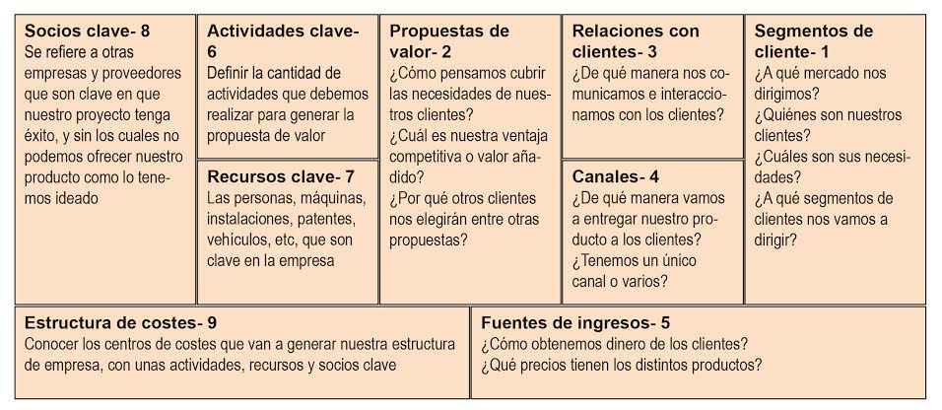
ANEXO: Business Canvas

